Slide 1
BAB V KONSEP PROBABILITAS
Oleh : Ir. Masruki Kabib, MT

Slide 2
CAPAIAN PEMBELAJARAN
1. Mahasiswa mampu menjelaskan pengertian probabilitas

Slide 3
A. Pengertian Probabilitas (peluang)
Teori probabilitas telah disebut sebagai "ilmu ketidakpastian"; meskipun secara intuitif kebanyakan orang mengaitkan probabilitas dengan tingkatkeyakinan bahwa sesuatu mungkin terjadi, teori probabilitas
jauh melampaui itu karena berusaha untuk meresmikanketidakpastian dengan cara yang diterima secara universal dan juga tunduk pada perlakuan matematika yang ketat
Istilah peluang identik dengan kata “Mungkin”. Misalnya: mungkin besok hujan lebat, mungkin bulan depan terjadi bencana alam tsunami, mungkin terjadi malpraktik, mungkin salah mengetik huruf, mungkin kecelakaan terjadi setiap hari. Pemberian nilai numerik pada sesuatu yang bersifat mungkin disebut peluang. Sebagai contoh: Peluang besok hujan adalah 75%, peluang malpraktik sebesar 0,08, peluang salah ketik huruf sebesar 0,05, dan peluang kejadian tsunami sebesar 0,008

Slide 4
Beberapa contoh dari peluang :
• Pada lemparan koin yang memiliki sisi angka dan gambar, ada peluang untuk muncul gambar.
• Pada lemparan dadu yang memiliki mata 1 sampai 6, ada peluang untuk muncul mata dadu 5.
• Pada pengumuman di Bursa Efek ada peluang bahwa nilai US $1 =
Rp10.999,-.
• Pada suatu hari di tempat kerja, ada peluang terdapat 8 orang membolos.

Slide 5
B. Istilah Probabilitas
a. Himpunan semua kemungkinan peristiwa disebut ruang sampel (sample space).
b. Anggota yang ada dalam ruang sampel disebut titik sampel (sample point). Anggota atau elemen adalah objek yang menjadi fokus perhatian.
c. Kejadian atau peristiwa adalah proses terjadinya sesuatu, baik disengaja (eksperimentasi) atau tidak. Peristiwa yang mempunyai kesempatan sama disebut equally likely, misalnya munculnya angka atau gambar pada lantunan sebuah coin.
d. Kejadian yang saling menghilangkan disebut mutually exclusive. Misalnya seorang menjadi tersangka melakukan penyalahgunaan wewenang. Kemungkinannya adalah (terbukti atau tidak terbukti). Jadi ruang sampelnya ditulis (S) = {terbukti , tdk terbukti}. Seandainya peristiwa terbukti adalah benar maka peristiwa tidak terbukti adalah tidak benar dan sebaliknya, sehingga kejadiannya saling meniadakan atau mutually exclusive. Peristiwa terbukti atau tidak terbukti peluangnya sama atau equally likely. Selanjutnya terbukti dan tidak terbukti masing-masing disebut titik sampel atau sample point.
e. Percobaan adalah proses yang dilakukan untuk menemukan nilai suatu peluang. Misalnya menarik undian untuk menemukan nilai peluang bagi keluarnya hadiah pertama

Slide 6
C. Ruang Sampel
Ruang Sampel (S) didefinisikan sebagai himpunan semua peristiwa yang mungkin terjadi dalam suatu sampel berukuran n yang dipilih dari suatu populasi. Misalnya pada pelemparan dua mata uang dengan permukaan angka = A dan gambar = G, maka ruang sampelnya: S = (AA, AG, GA, GG). Begitupula pada pelemparan mata dadu, maka ruang sampelnya: S = (1, 2, 3, 4, 5, 6).
Ruang sampel dapat juga diartikan sebagai himpunan semua sampel berukuran tertentu (k) yang mungkin diambil atau dipilih dari suatu populasi berukuran (n). Berkaitan dengan teori himpunan, ruang sampel dapat dinyatakan sebagai himpunan bagian dengan jumlah elemen, misanya k dari n elemen, dengan n > k. Sehingga jumlah yang mungkin dapat dibentuk dengan rumus kombinasi:

Slide 7
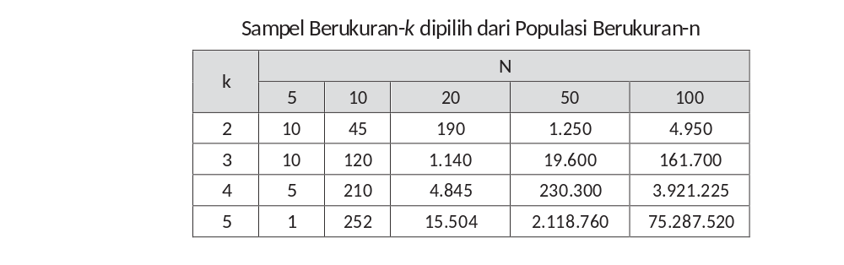

Slide 8
D. Definisi Peluang
Apabila suatu ruang sampel berisi N buah titik sampel yang equally likely
dan mutually exclusive terdapat a buah titik sampel yang mendukung peristiwa A, maka peluang terjadinya peristiwa A didefinisikan sebagai:
p(A) = a ”.
N
Misalkan suatu percobaan melemparkan sebuah coin sebanyak 2 kali.
1) Tentukan ruang sampelnya.
2) Hitung peluang keduanya muncul angka.
3) Hitung peluang muncul angka dan gambar.
4) Hitung peluang keduanya muncul gambar.

Slide 9
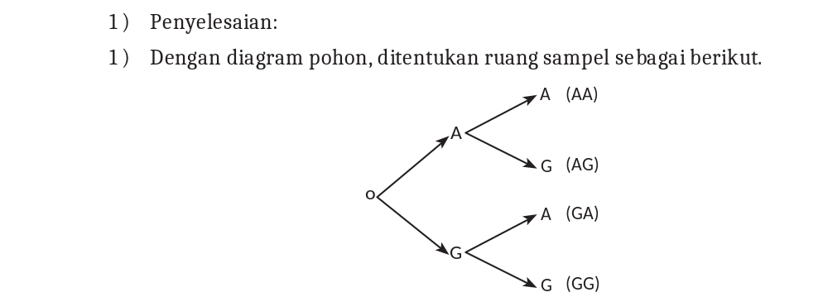

Slide 10
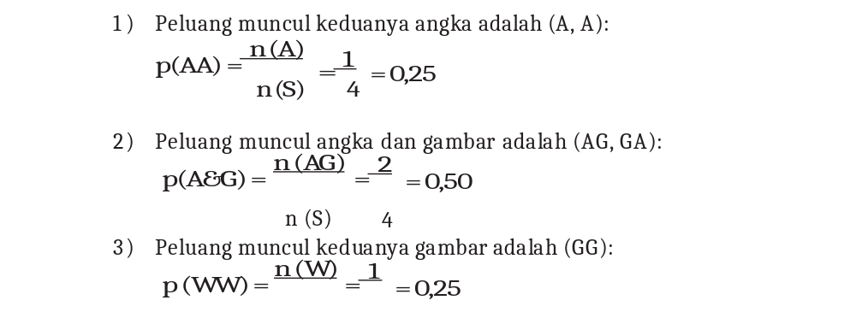
4
N[S]

Slide 11
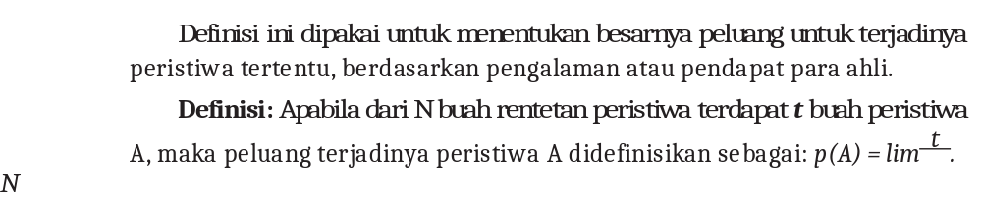
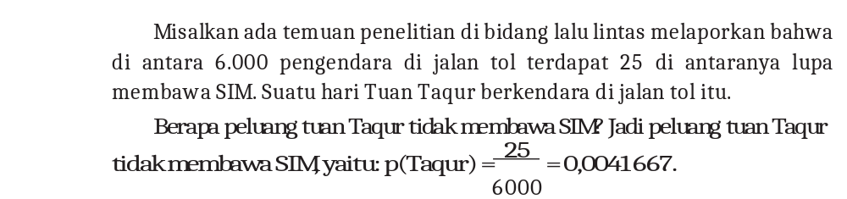
E. Definisi EMPIRIK
N

Slide 12
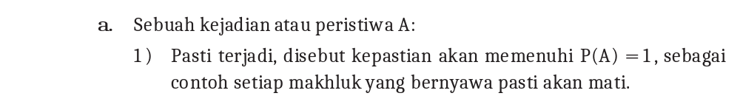
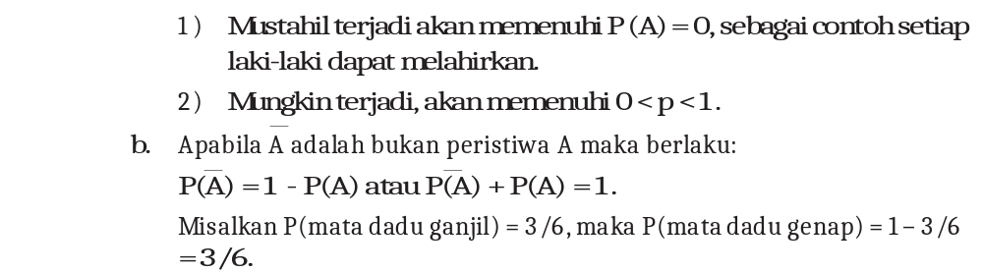

Slide 13
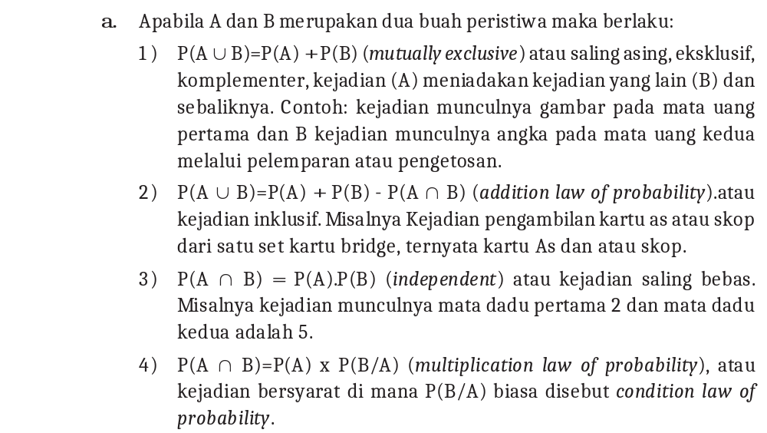

Slide 14
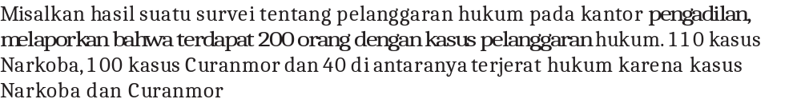

Slide 15
TERIMA KASIH

